Slide 1
Sahada Personel Takip Sistemi
Sistemin Amacı Nedir?
*Sahada çalışan personelleriniz var, düzenli olarak mesai takipleri yapamıyorsunuz. Personelinizin takip edilmesi içinde bir adet kontrolür personel ve araç temin edeceksiniz. Çalışanlarınız farklı noktalarda, farklı il yada ilçelerde.
Aylık yada yıl sonunda maliyet hesabı yaptığınızda ne kadar bir ekonomik yük getirdiğini biliyormuydunuz?

Slide 2
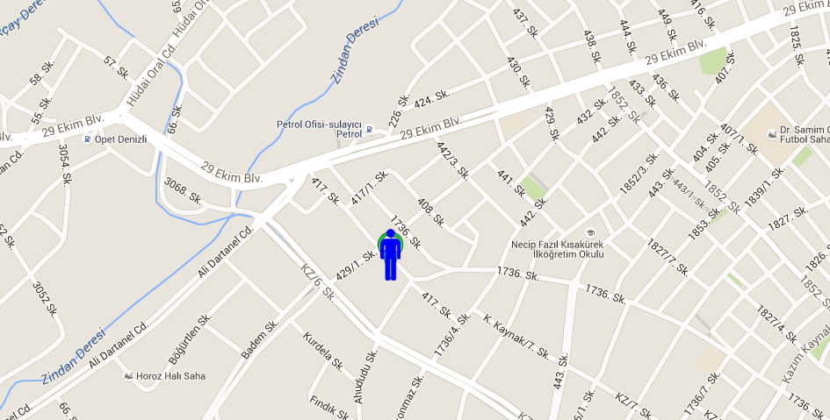
Sahada Personel Takip Sistemi
Çözüm;
Tam bu noktada «SPDKS» devreye giriyor. Sahada Personel Devam Kontrol Sistemi.
İsmail Dağcı

Slide 3
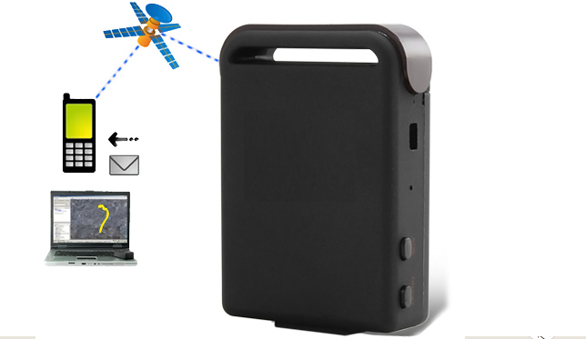
Sahada Personel Takip Sistemi
SPDKS Nasıl Çalışır? Personel üzerinde taşıyacağı bir adet SPDKS cihazı ile dolaşır. Sürekli yanında taşımak zorundadır. Cihaz üzerinde GPS ve SIM KART modülü vardır. Sim kartınızda internet paketi olmalıdır.

Slide 4
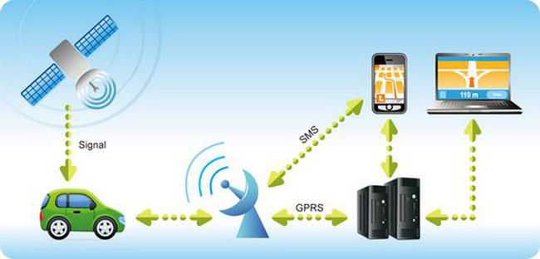
Sahada Personel Takip Sistemi
Cihaz internet paketi sayesinde. Belirlenen süreler de GPS modülünün biriktirdiği verileri şirketiniz sunucularına gönderir.
Not: [GSM şirketleri toplu internet paketi alım sözleşmelerinde hat başına aylık
3 TL kadar indirim vermektedir. Ortak havuz tanımlanarak, havuzdaki internet paketlerinden kullandırmaktadır.]

Slide 5
Sahada Personel Takip Sistemi
Sistem nasıl işler?
1. İşletmenizde mutlaka hizmet veren bir sunucu olmalıdır. Yok ise Metropol tarafından kiralama hizmeti olarak temin edilebilir. 2. Sunucu üzerinde gerekli olan MS SQL, IIS, Asp bileşenleri ve komponentleri kurulu olarak teslim edilir.
3. Sunucu üzerinde sistemin yönetilebileceği Web arayüzlerin kurulumu yapılarak teslim edilir.

Slide 6
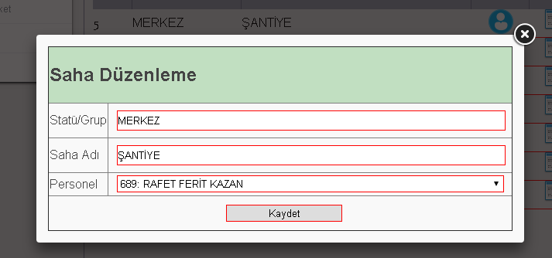
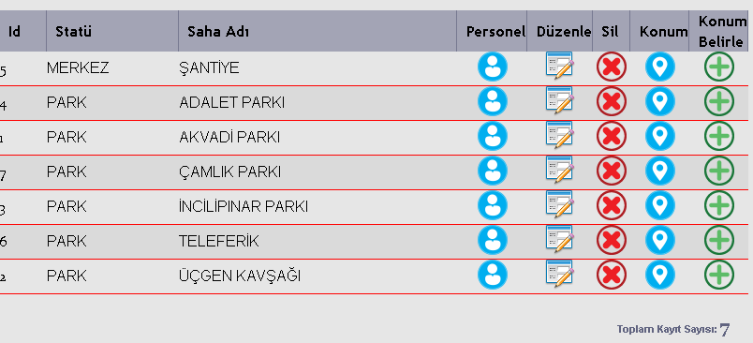
Sahada Personel Takip Sistemi
4.Personel tanımlamaları yapılır.

Slide 7
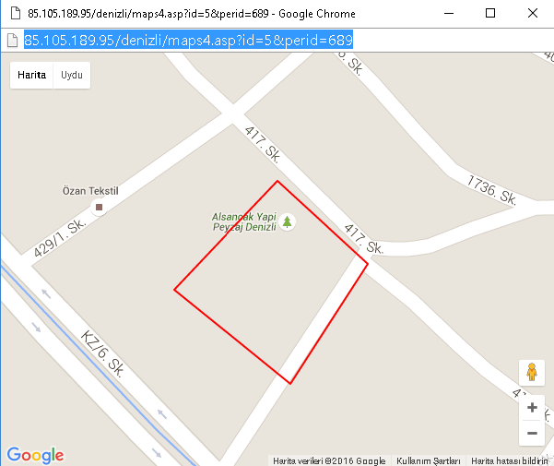
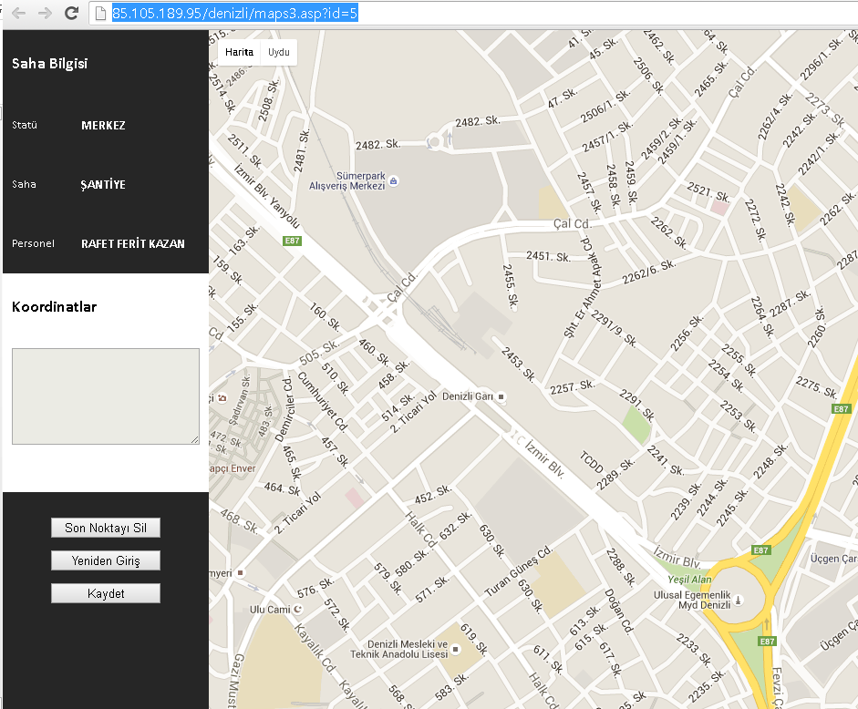
Sahada Personel Takip Sistemi
5.Personel çalışma yerleri olan saha tanımlamaları yapılır.

Slide 8
Sahada Personel Takip Sistemi
5. SPDKS cihazından gelen veriler personel puantaj tablosuna otomatik olarak işlenir.

Slide 9
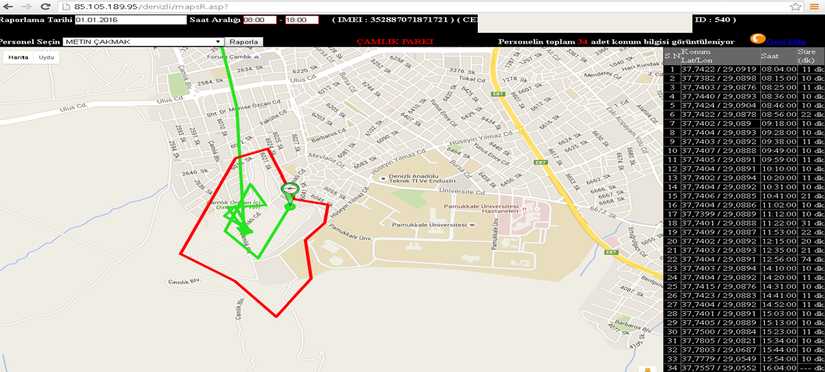
Sahada Personel Takip Sistemi
5. Personellere göre, özel olarak aşağıdaki rapor alınabilir.
Personelin dolaştığı koordinatlar listesi
Harita üzerinde ki gösterimi

Slide 10
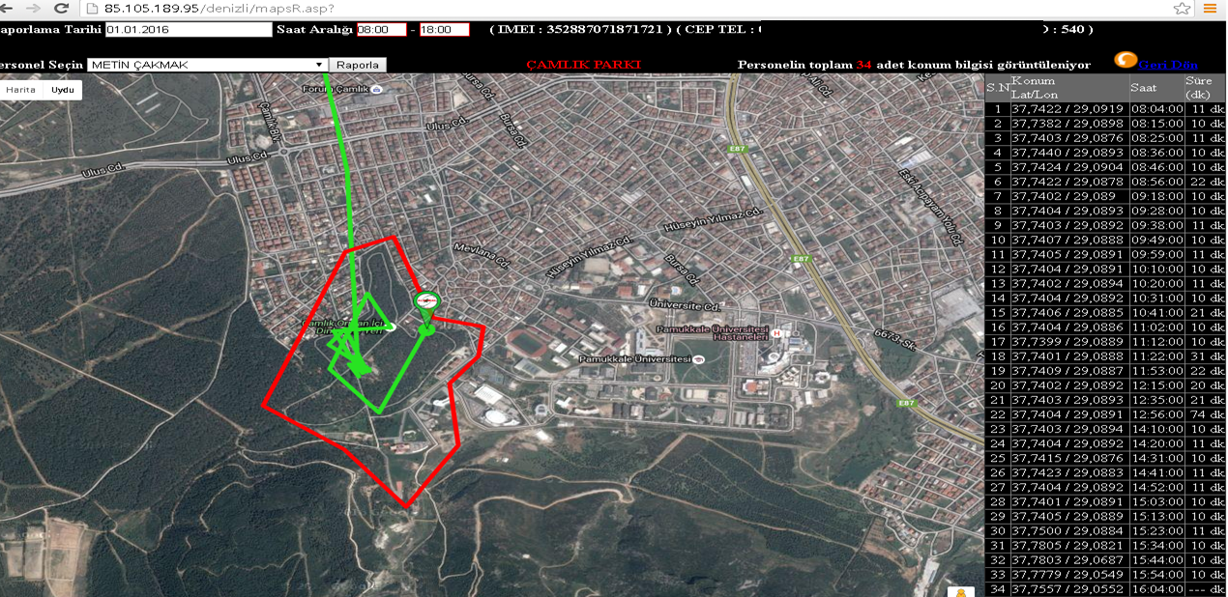
Sahada Personel Takip Sistemi
6. Personellere göre, özel olarak aşağıdaki rapor alınabilir. [Uydu görünümü]
Personelin dolaştığı koordinatlar listesi
Harita üzerinde ki gösterimi

Slide 11
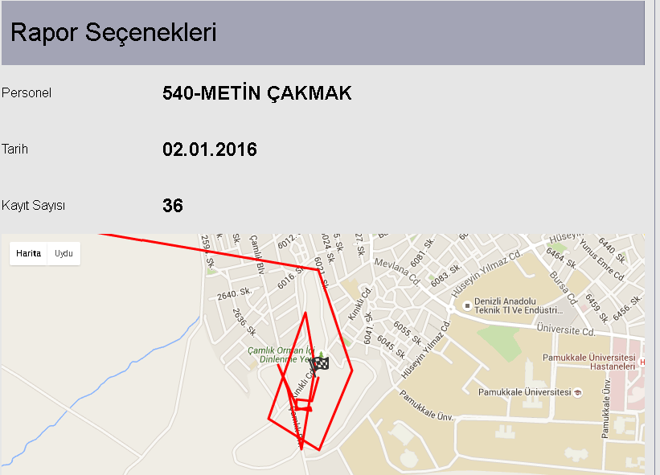
Sahada Personel Takip Sistemi
6. Personeliniz, çalışması gereken alan haricinde başka bir nokta da ise ne olur ? Harita üzerinde yada özel tasarım raporlar ile yöneticiye «ALERT» alarm olarak bilgi mesajı gönderilir. Ekra üzerinden de
Personelin dolaştığı koordinatlar listesi
Harita üzerinde ki gösterimi

Slide 12
Sahada Personel Takip Sistemi
Bu sistem personel takibi kullanılmakla beraber aşağıdaki noktalarda da kullanılabilir.
Bebekler, Çocuklar, Yaşlı insanlar; alzaymır hastaları, evcil hayvan, okul servisleri, araç takibi. Vs…vs…vs…

Slide 13
Sahada Personel Takip Sistemi
Teşekkürler;
Metropol Bilgi Teknolojileri Arge Merkezi destek@metropol.com.tr www.metropol.com.tr

